Slide 1
PORTFOLIO
편식하지 않는 개발자 윤 기 성의 포트폴리오 입니다.
만나서 반갑습니다 !

Slide 2
Contents
Chapter1. 개인 인적사항
Chapter2. 참여 프로젝트

Slide 3
Chapter 1
개인 인적사항

Slide 4
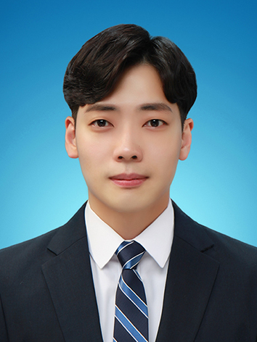
충남고등학교 졸업 (2011.03 ~ 2014.02)
1-1. 개인 인적사항
성명
윤 기 성
생년월일
1995.09.22
E-mail
kakao.kiseong@gmail.com
Github
https://github.com/ykiseong303
Phone
010 - 6425 - 2487
학교명/회사명 | 학과 | 기간 | 비고
충남고등학교 |  | 2011.02 ~ 2014.02 | 졸업
건양대학교 | 융합 IT학과 | 2014.02 ~ | 2020.08 졸업 예정
통계데이터센터 |  | 2019.07 ~

Slide 5
Chapter 2
참여 프로젝트

Slide 6
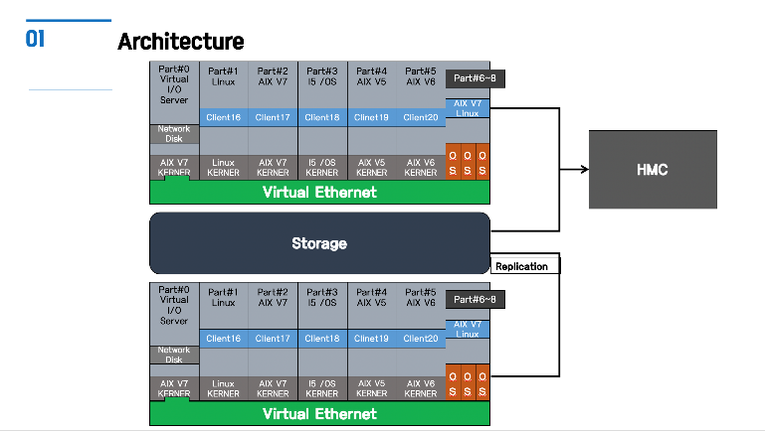
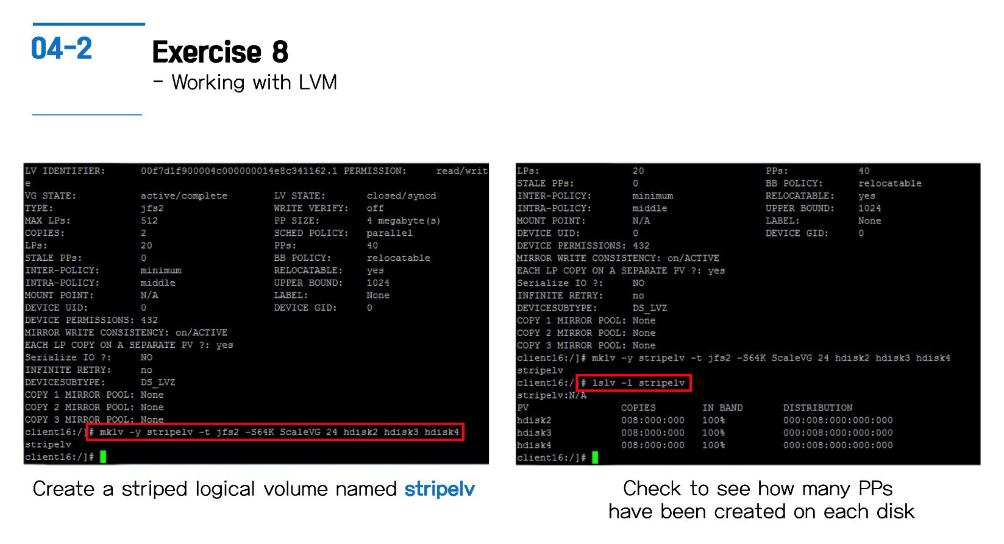
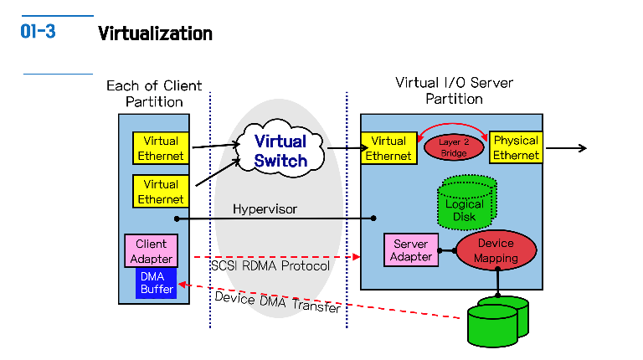
기간
2015.06 ~ 2015.07
2-1. IBM UNIX 서버 교육 및 실습 프로젝트
역할
가상 볼륨 생성, 서버 자원할당
IBM AIX의 시스템 관리자 교육을 이수하고, 유닉스환경을 통해 시스템 환경 구축,
가상화 볼륨생성, 서버 자원할당에 대해 실습 내용을 정리한 프로젝트입니다.
사용기술
UNIX, IBM AIX LVM
GitHub
https://github.com/ykiseong303/IBM_UNIX_System

Slide 7
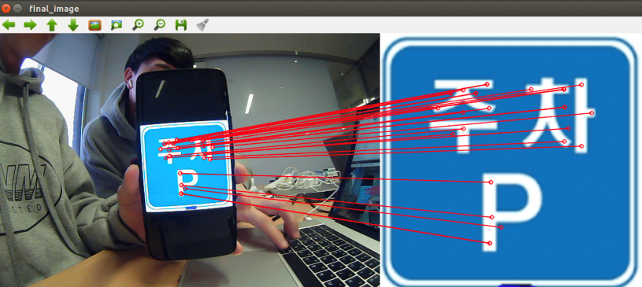
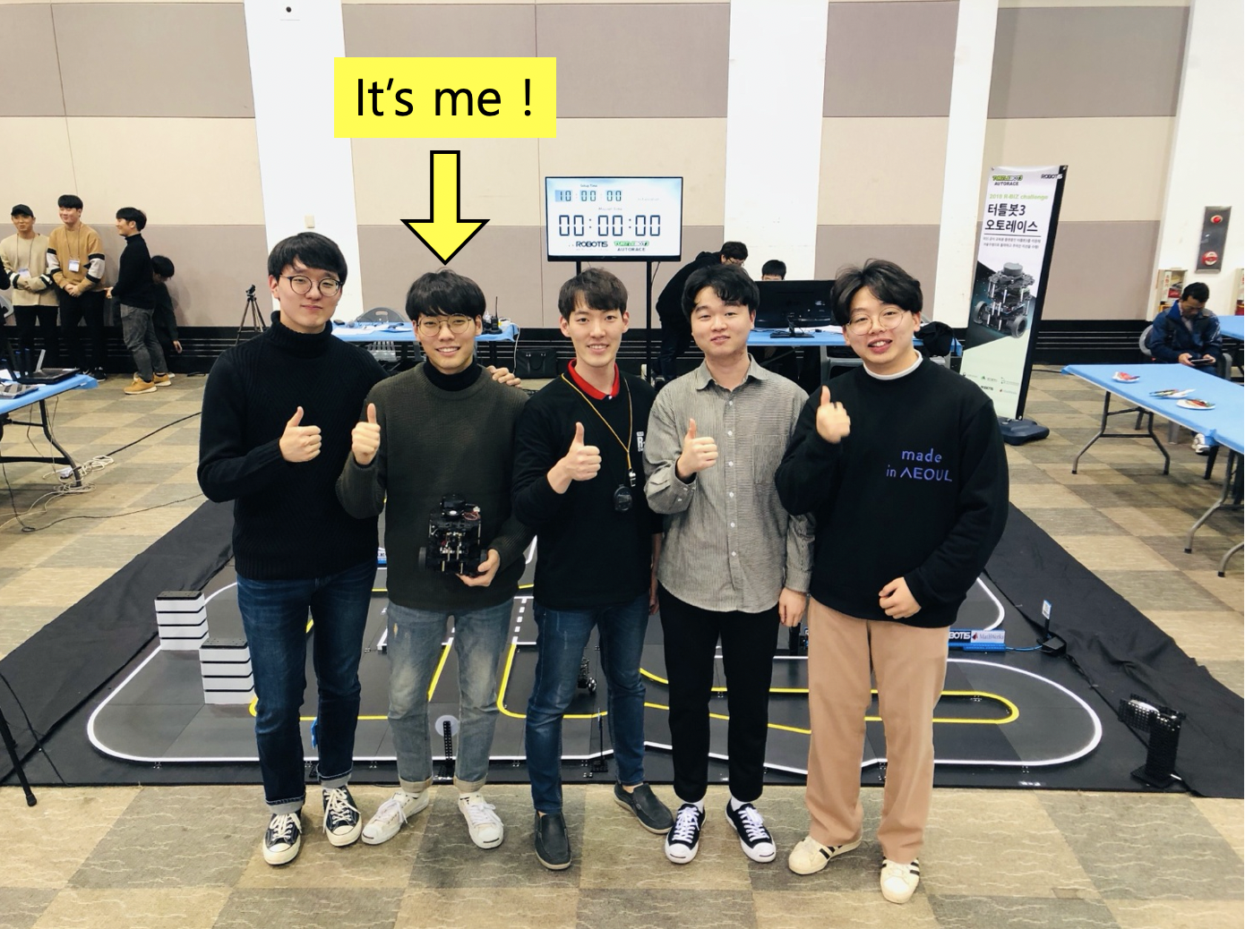
기간
2018.06 ~ 2018.11
2-2. 터틀봇 3 오토레이스 경진대회 참가
역할
장애물 표지판 인식 (영상처리, 객체탐지)
로봇 주행 경진대회에서 로봇의 카메라 센서를 통해 장애물 표지판을 인식시키고,
인식 결과를 마스터노드에 전달하는 역할을 수행했습니다.
사용기술
openCV, ROS, python3
GitHub
https://github.com/ykiseong303/RViz-Challenge

Slide 8
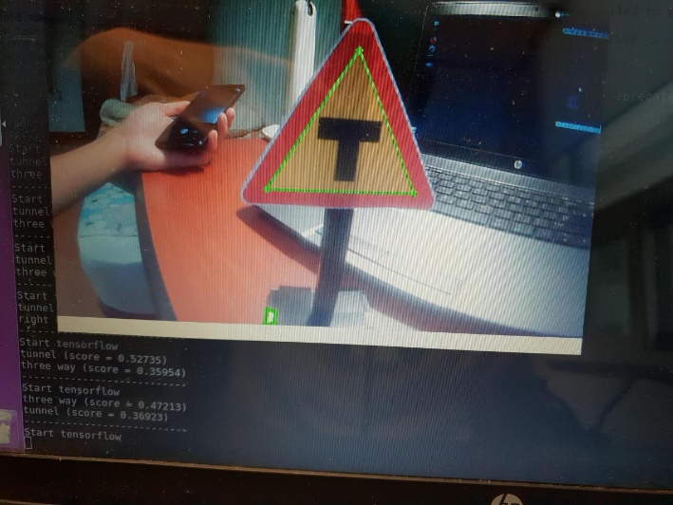
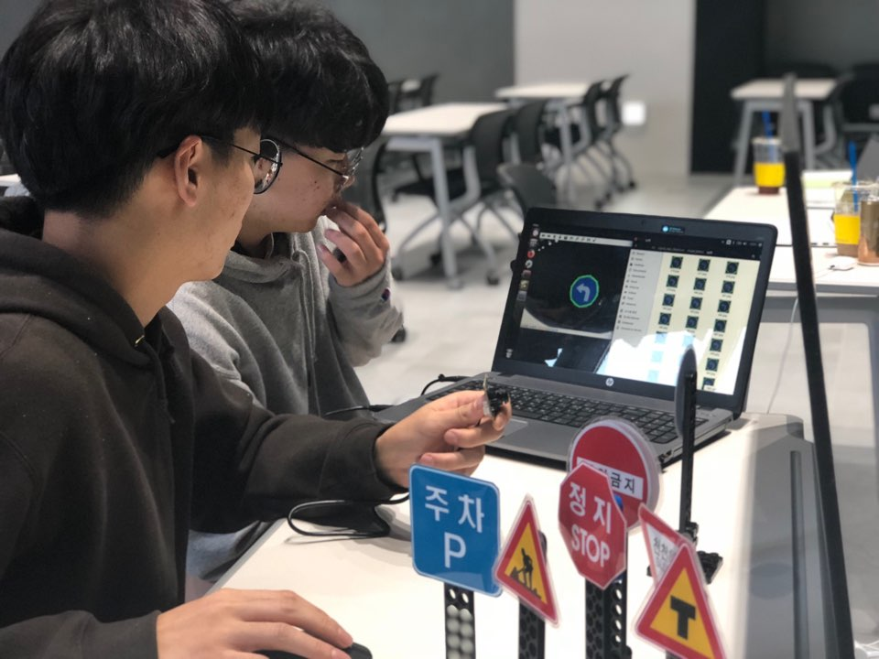
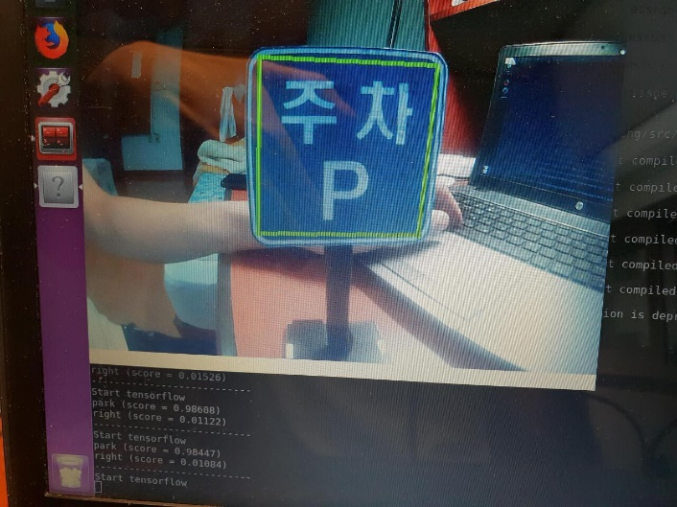
기간
2018.10 ~ 2018.12
2-3. CNN을 활용한 표지판 분류기 제작
역할
이미지전처리, 데이터수집, CNN 모델 재학습
로봇 경진대회의 연장프로젝트로, CNN(inception v3)신경망을 학습시켜서 장애물
표지판 분류기를 제작한 프로젝트입니다.
사용기술
CNN(inception v3), openCV, python3
GitHub
https://github.com/ykiseong303/Breed-Classification

Slide 9
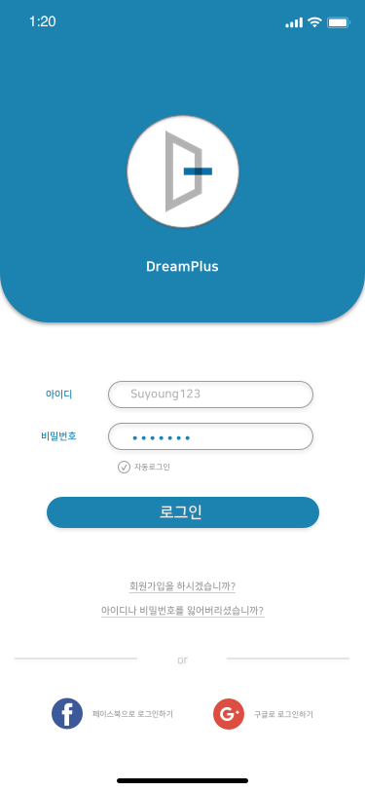
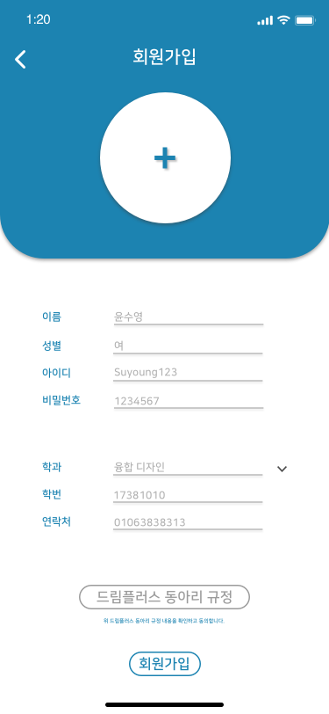
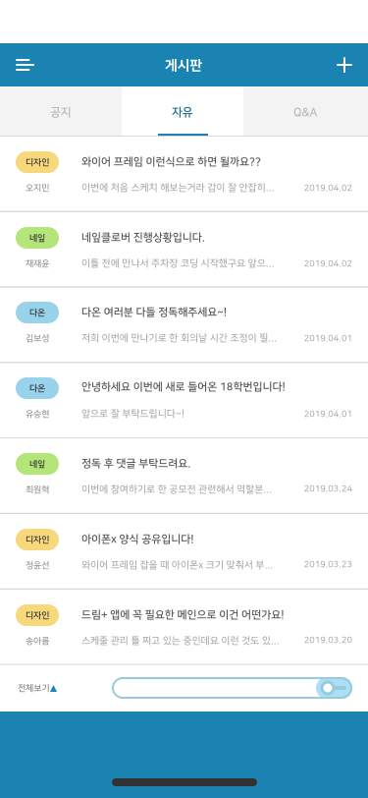
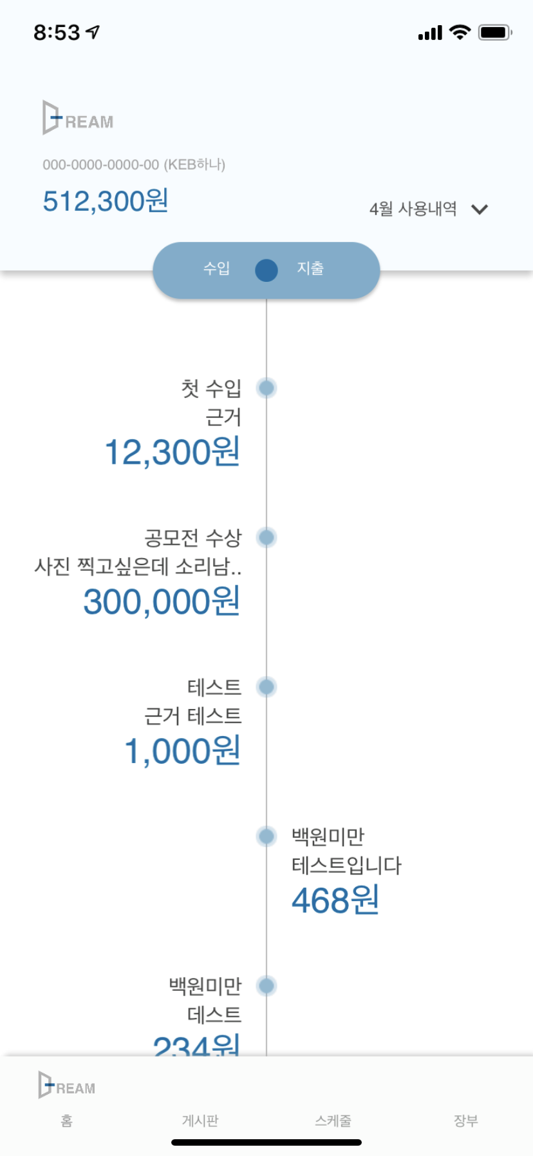
기간
2019.01 ~ 2019.06
2-4. 드림플러스 동아리 스케줄 관리 앱
역할
Front-end(로그인 정보 전달, 홈화면 구현)
학과 동아리 운영을 위해 공지사항, 스케줄, 회비 사용이력 등을 관리할 수 있는
크로스 플랫폼 앱 개발 프로젝트로, Front-end 구현을 맡았습니다.
사용기술
Javasript, Sketch, fusetools
GitHub
https://github.com/ykiseong303/DreamPlus_App

Slide 10
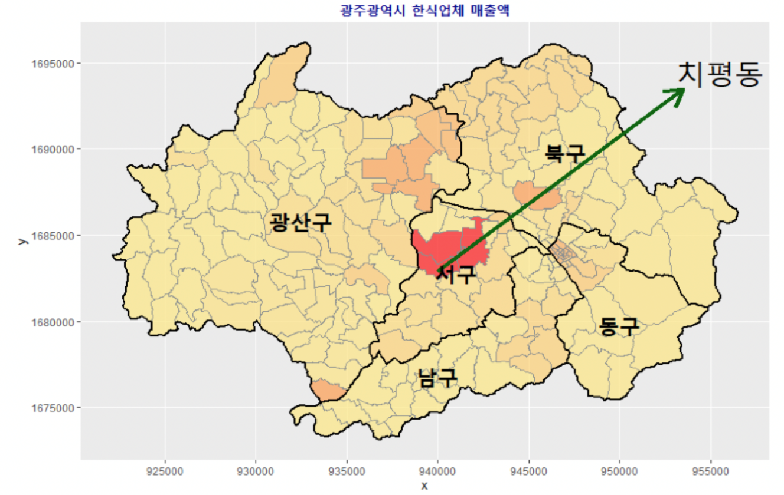
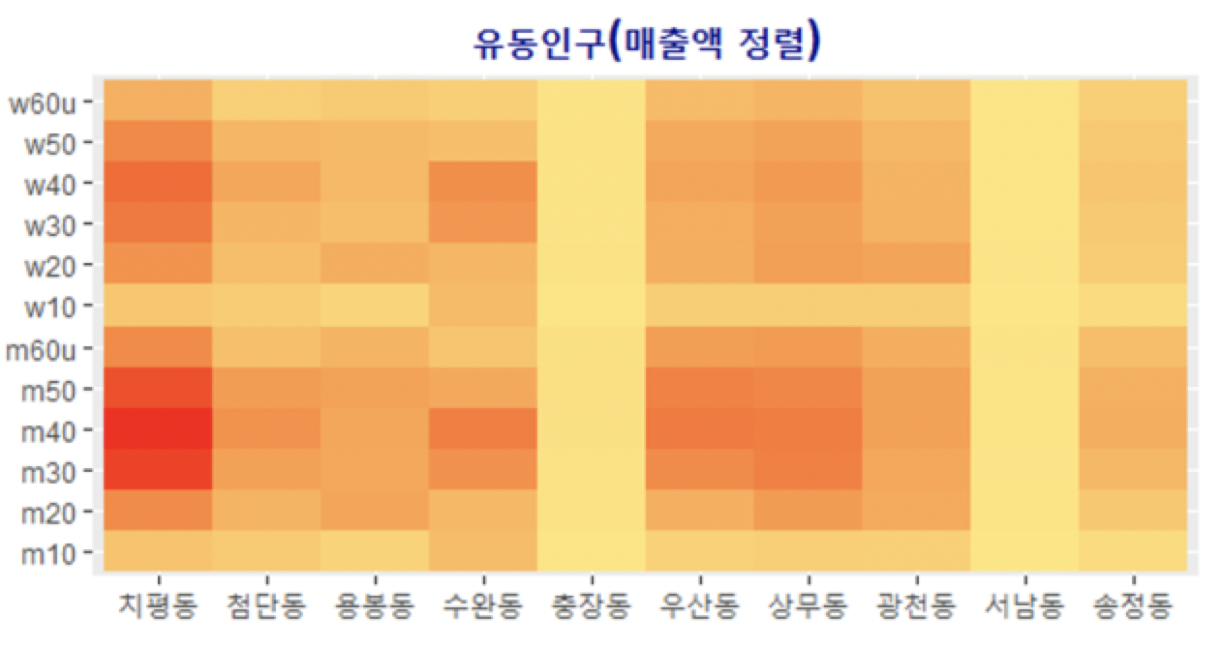
기간
2020.02 ~ 2020.03
2-5. 통계데이터센터 시연자료(견학, 홍보) 제작
역할
데이터전처리, 시각화(1인 프로젝트)
광주광역시 방문객의 매출특성 분석을 위해 업종별/행정동별 데이터의 집계와
전처리, 시각화 작업을 수행한 1인 프로젝트입니다.
사용기술
R, SAS
GitHub
https://github.com/ykiseong303/visitorSales

Slide 11
감사합니다
지원자 윤기성

